Slide 1

ОТЧЕТ ПО ПРОИЗВОДСТВЕННОЙ ПРАКТИКЕ
РАЗРАБОТКА МОДУЛЕЙ ПРОГРАММНОГО ОБЕСПЕЧЕНИЯ ДЛЯ КОМПЬЮТЕРНЫХ СИСТЕМ
Специальность 09.02.07 Информационные системы и программирование
Выполнила: Любивая А. А.
группа 43П курс 4
Руководитель Голубева Е.П., Мухина Л. В.
Нижний Новгород
2025 г.

Slide 2

Актуальность, цель и задачи
Актуальность: Актуальность разработки приложения для обучения системе электронного документооборота (СЭДО) заключается в необходимости повышения эффективности бизнес-процессов и улучшения взаимодействия между сотрудниками в условиях стремительного роста объемов данных и технологий.
Цель: создание эффективного инструмента, который поможет пользователям освоить основные функции системы, улучшить навыки работы с электронными документами и оптимизировать бизнес-процессы в организациях.
Задачи:
Анализ требований: Изучение потребностей пользователей.
Проектирование интерфейса: Создание интуитивно понятного дизайна.
Разработка функционала: Реализация ключевых функций СЭДО.
Тестирование приложения: Проверка работоспособности и устранение ошибок.
Обучение пользователей: Подготовка материалов и тренингов.
Внедрение и поддержка: Обеспечение технической поддержки и интеграции в процессы.

Slide 3
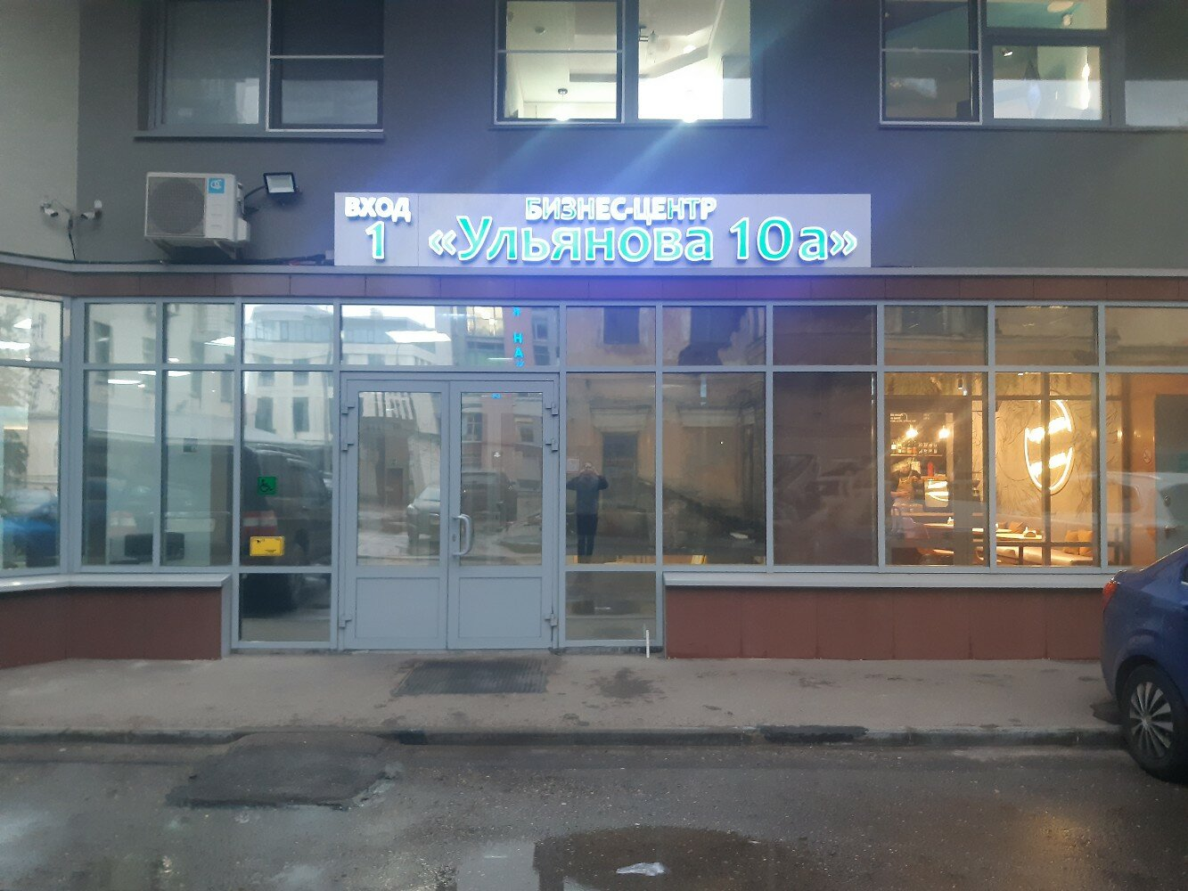
Общие сведения
ГАУ НО “ЦИТ” - некоммерческая организация, созданная в 2019 году путем изменения типа государственного бюджетного учреждения.
Располагается в Нижнем Новгороде, ул. Ульянова 10а.
Учредитель - Нижегородская область, представленная Министерством информационных технологий и связи Нижегородской области.

Slide 4
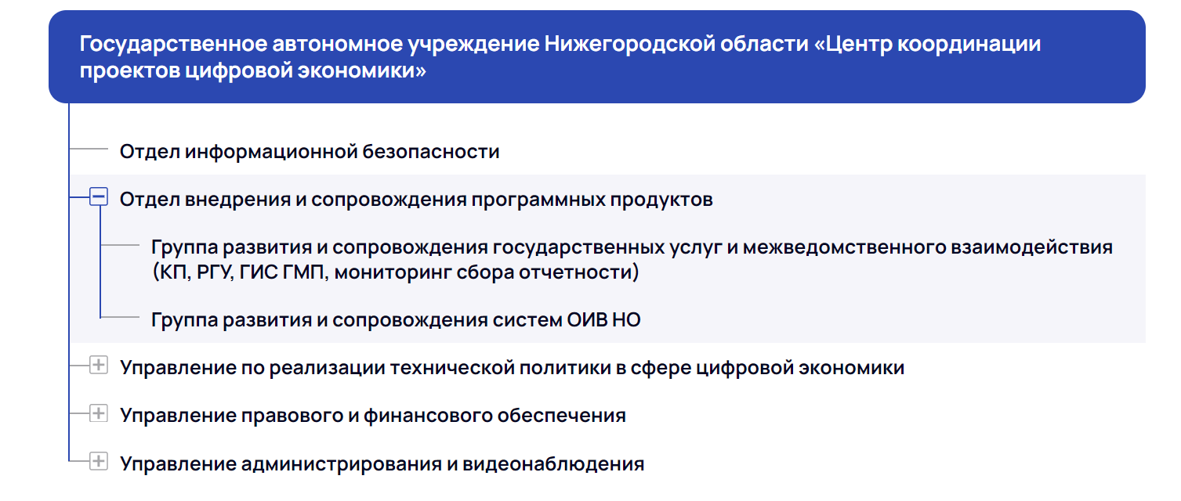
Организационная структура ГАУ НО ЦИТ

Slide 5
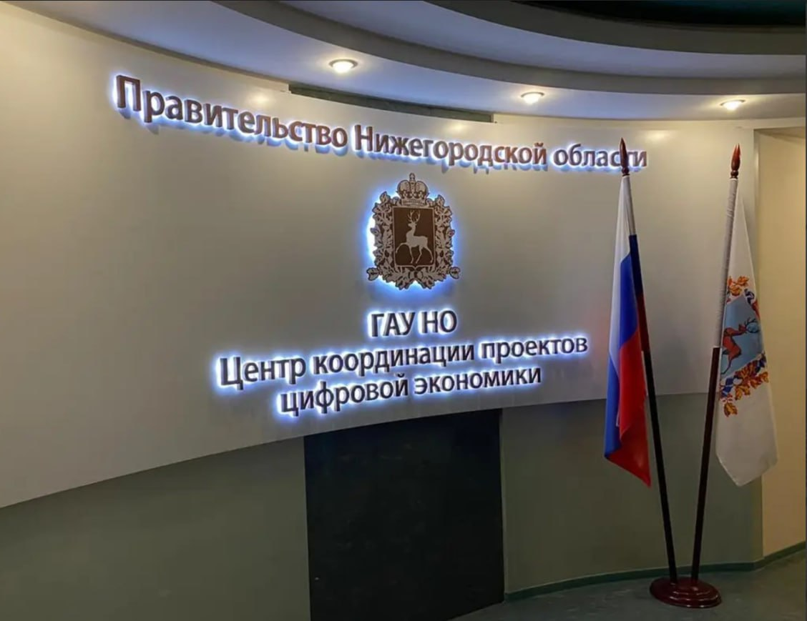
Анализ технического обеспечения
Оборудование
Сервер: локальный
Рабочие станции: ПК и ноутбуки
Сеть: беспроводная
Периферия: принтеры, сканеры,
мультифункциональные устройства для печати,
сканирования и копирования.
Системы видеонаблюдения
Ключевые преимущества
Высокая производительность и стабильность работы.
Безопасность данных и сети.
Удобство для сотрудников и пользователей.
Современные технологии и от ведущих
производителей.

Slide 6



Анализ программного обеспечения
Операционные системы: Windows
СУБД: Oracle, PostgreSQL, MySQL
СЭД: Системы для электронного документооборота
Разработка: Java, Python, JavaScript, C#, фреймворки и инструменты.
Специализированные программы: Графика, мультимедиа, анализ данных и т.д.
Информационная безопасность: Защита данных и систем от угроз.

Slide 7




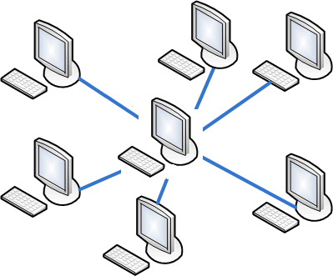
Организация обмена данных между сотрудниками
Использование антивирусного программного обеспечения и других средств защиты
почтовый домен cit-nnov.ru
сетевая папка
локальная сеть
касперский
континент АП
ViPNet

Slide 8
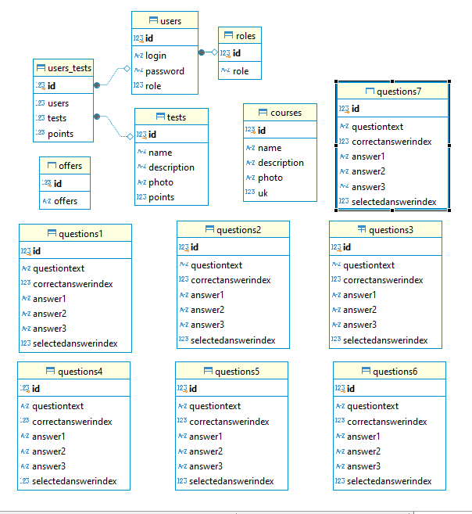
Разработка базы данных
roles: Хранит роли пользователей, позволяя управлять доступом и правами в системе.
users: Содержит информацию о пользователях, включая их логины, пароли и назначенные роли.
tests: Содержит данные о тестах, включая их названия и описания.
courses: Хранит информацию о курсах, включая названия, описания и фотографии.
Questions1, Questions2, Questions3, Questions4, Questions5, Questions6, Questions7: Хранят вопросы для тестов, включая текст вопросов, правильные ответы и варианты ответов.
users_tests: Связывает пользователей с тестами, позволяя отслеживать результаты и начисленные баллы.
offers: Хранит текстовые предложения.

Slide 9
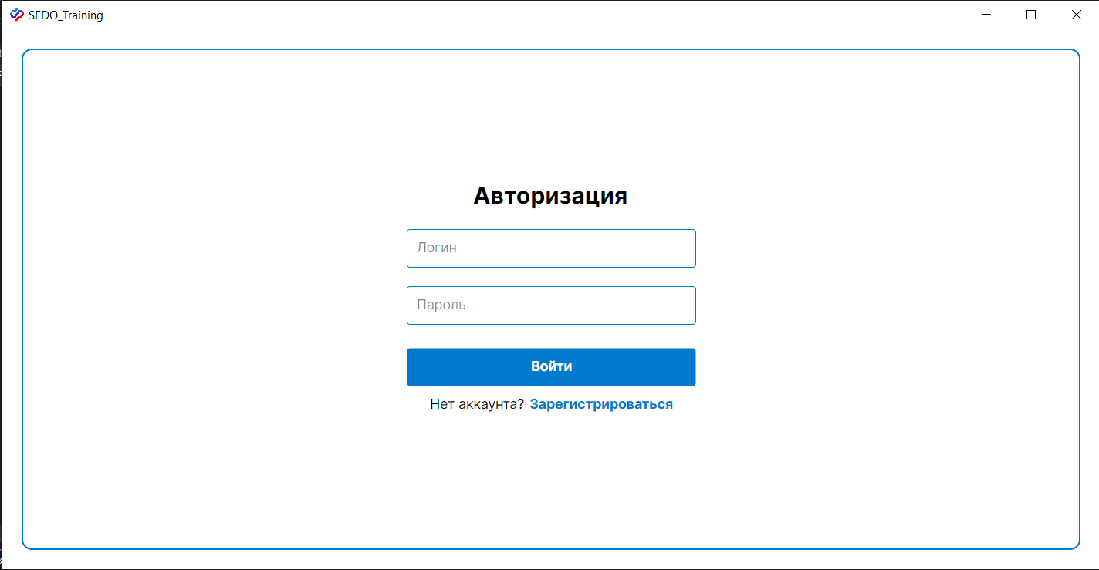
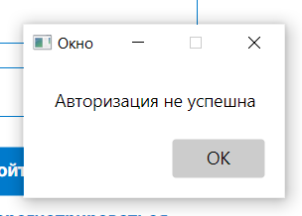
Авторизация
Свойства:
IsPasswordVisible: управляет видимостью пароля.
Login и Password: хранят введенные логин и пароль.
Список пользователей:
User List: загружает пользователей из базы данных.
Команда авторизации:
LoginCommand: выполняет метод ExecuteLogin для проверки учетных данных.
Методы:
ExecuteLogin: проверяет логин и пароль в базе данных, открывает меню при успешной авторизации или показывает сообщение об ошибке.
ToRegistration: переключает на страницу регистрации.

Slide 10
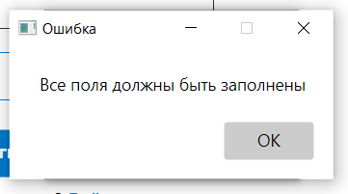
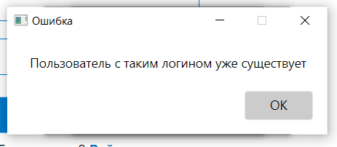
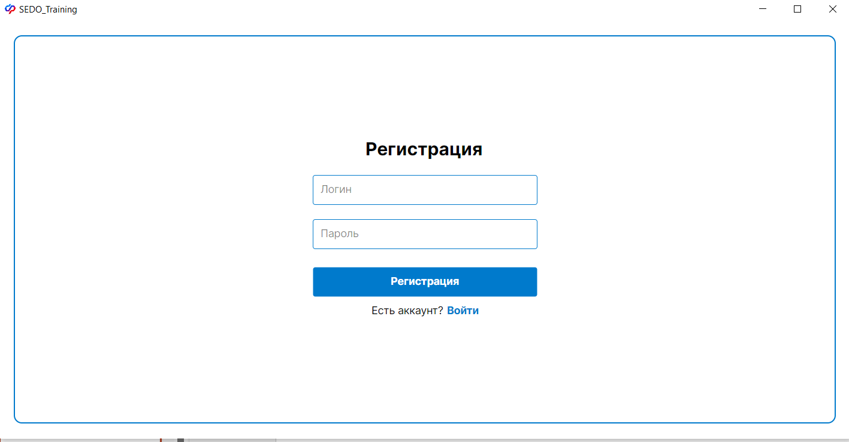
Регистрация
Свойства:
Login: логин пользователя.
Password: пароль пользователя.
IsAdmin: флаг для определения роли
Команда:
RegisterCommand: команда для регистрации нового пользователя.
Методы:
ToAuth(): переключает на страницу авторизации.
Register(): обрабатывает регистрацию:
Проверяет, что поля логина и пароля не пустые.
Проверяет, существует ли пользователь с таким логином.
Создает нового пользователя и сохраняет его в базе данных.
Показывает сообщения об успехе или ошибке.

Slide 11
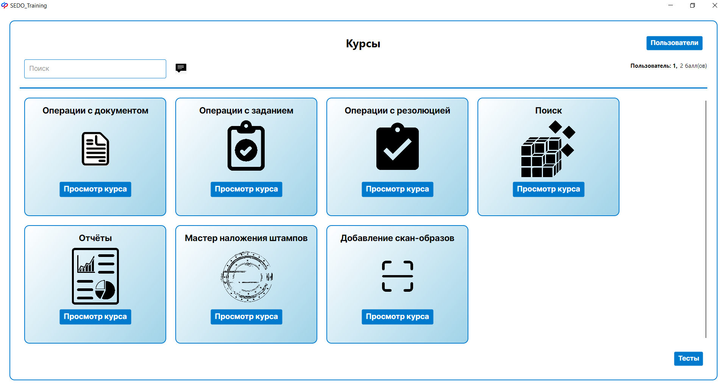
Меню курсов
Методы:
Load(): загружает список курсов из бд.
UpdateButtonVisibility(): обновляет видимость кнопки в зависимости от роли пользователя.
AllFilters(): фильтрует курсы по строке поиска.
CalculateTotalPoints(): вычисляет общее количество баллов,
набранных текущим пользователем в тестах.
ToClients(): переключает на страницу клиентов.
ToTest(): переключает на страницу тестов.
ToInput(): переключает на страницу ввода.
NavigateToCourse(int id): переключает на страницу курса по заданному идентификатору. Если курс недоступен, отображает сообщение об этом.
Конструктор:
Инициализирует текущего пользователя, загружает курсы, обновляет видимость кнопки и вычисляет общее количество баллов.

Slide 12
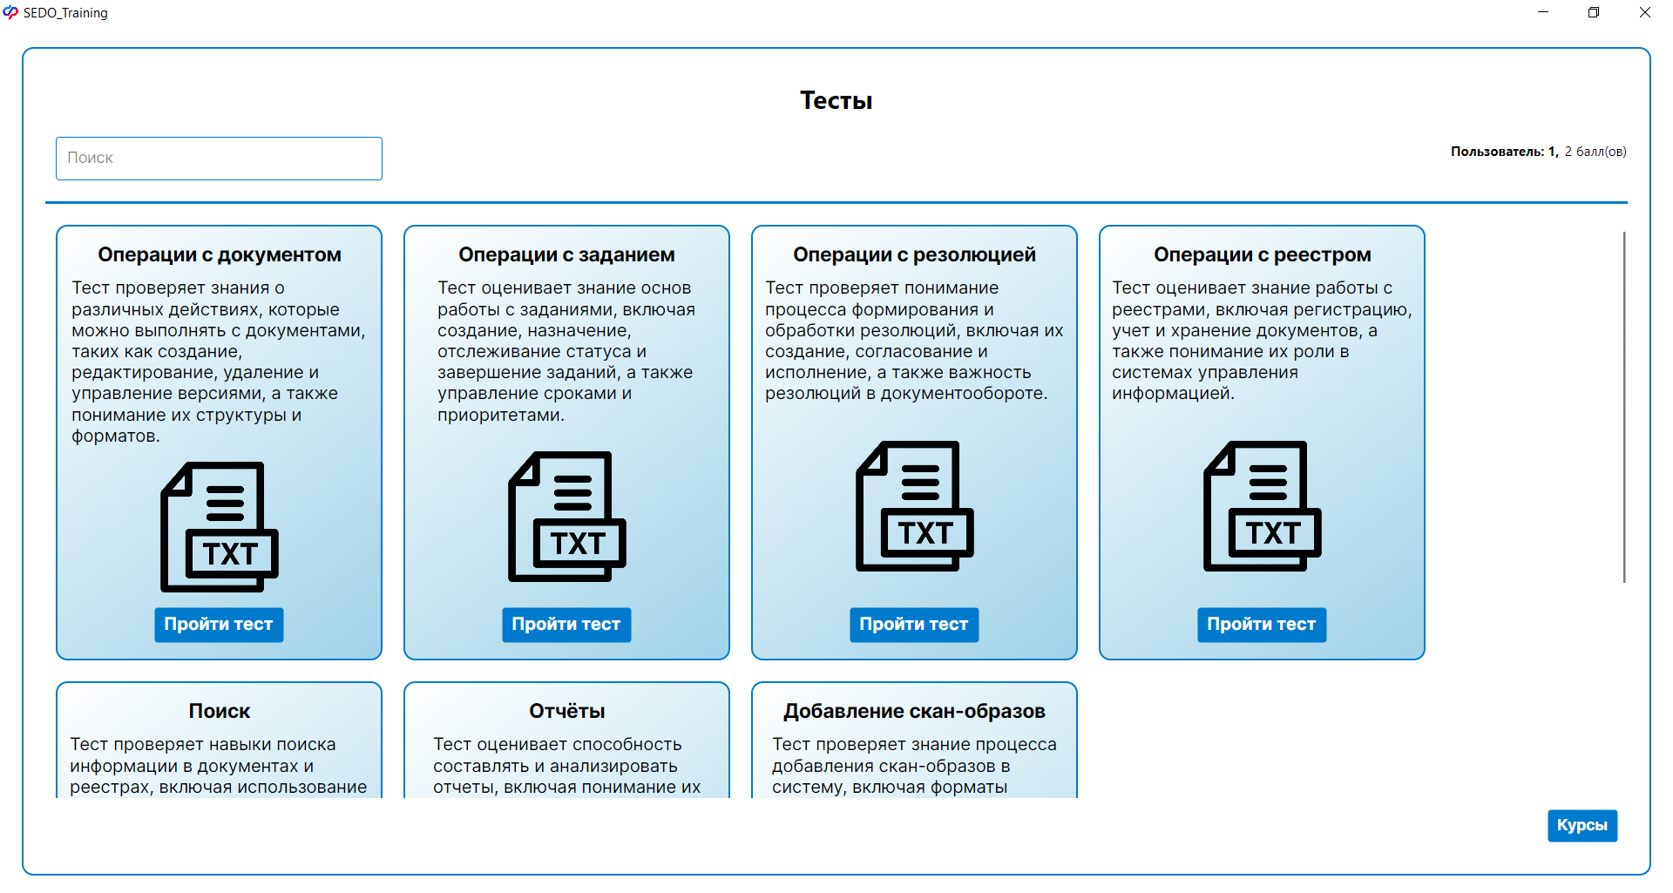
Меню тестов
Load(): Загружает список тестов из базы данных.
CalculateTotalPoints(): Рассчитывает общее количество очков для текущего пользователя, суммируя очки из UsersTests.
AllFilters(): Фильтрует список тестов
на основе строки поиска.
NavigateToTest(int id): Переходит
к тесту по его идентификатору,
создавая соответствующий
ViewModel для теста.
ToClients() и ToMain():
Переходы к другим страницам
приложения.
ShowTestNotAvailableMessage():
Отображает сообщение,
если тест недоступен.

Slide 13
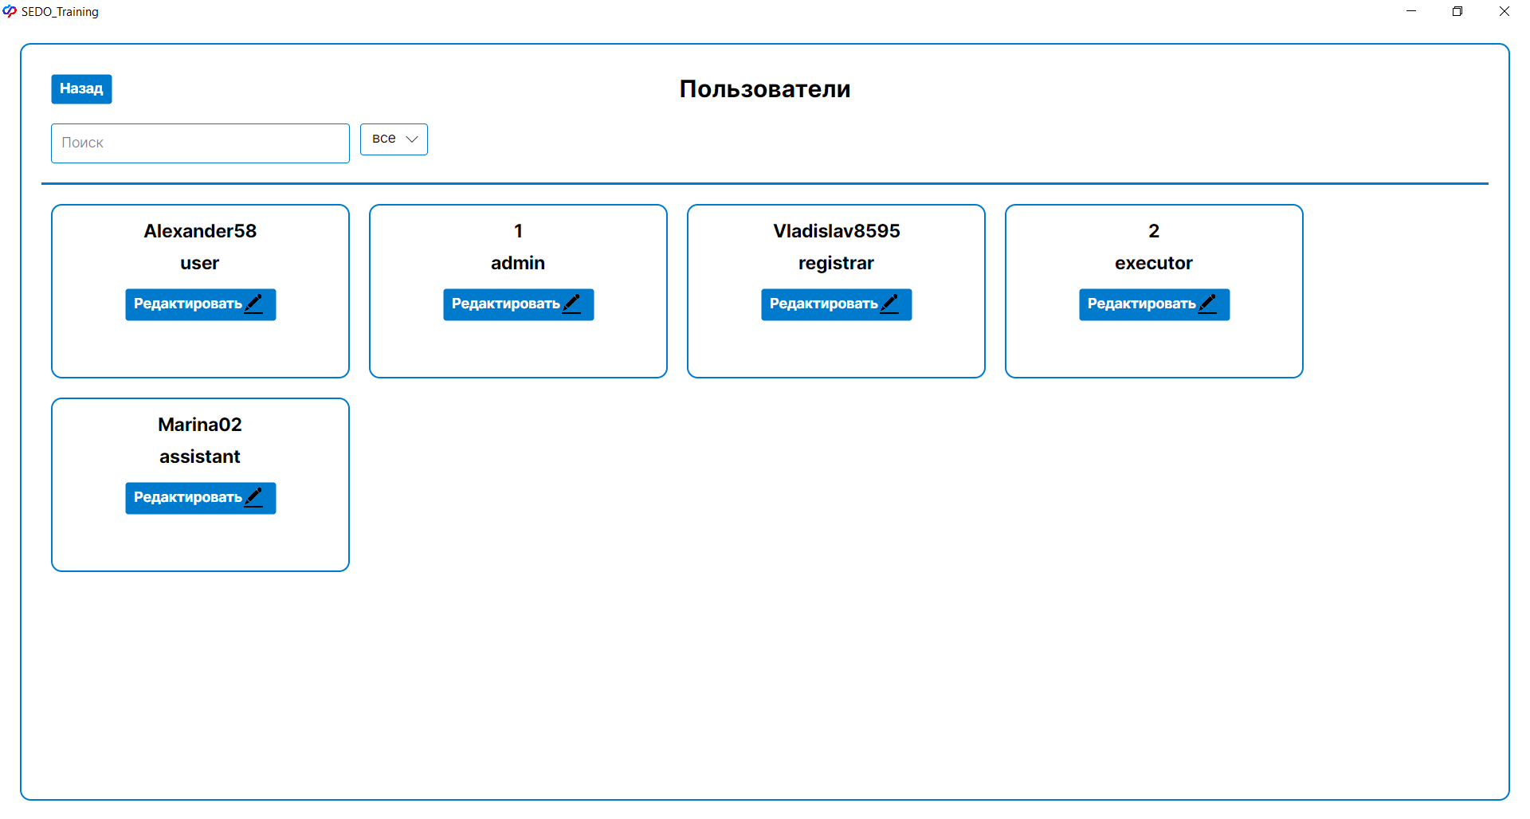
Пользователи
Поля и свойства:
_userList: Список пользователей,
который отображается в интерфейсе.
_currentUser : Текущий пользователь.
TotalPoints: Общее количество баллов,
которые пользователь набрал в тестах.
Search: Строка поиска для фильтрации.
RoleFilter: Список ролей для фильтрации.
Методы:
Load(): Загружает пользователей из базы данных.
CalculateTotalPoints(): Вычисляет общее количество баллов для текущего пользователя.
ToLast(): Переходит на страницу меню.
Update(int userId): Переходит на страницу редактирования пользователя.
AllFilters(): Применяет фильтры к списку пользователей на основе поиска и выбранной роли.

Slide 14
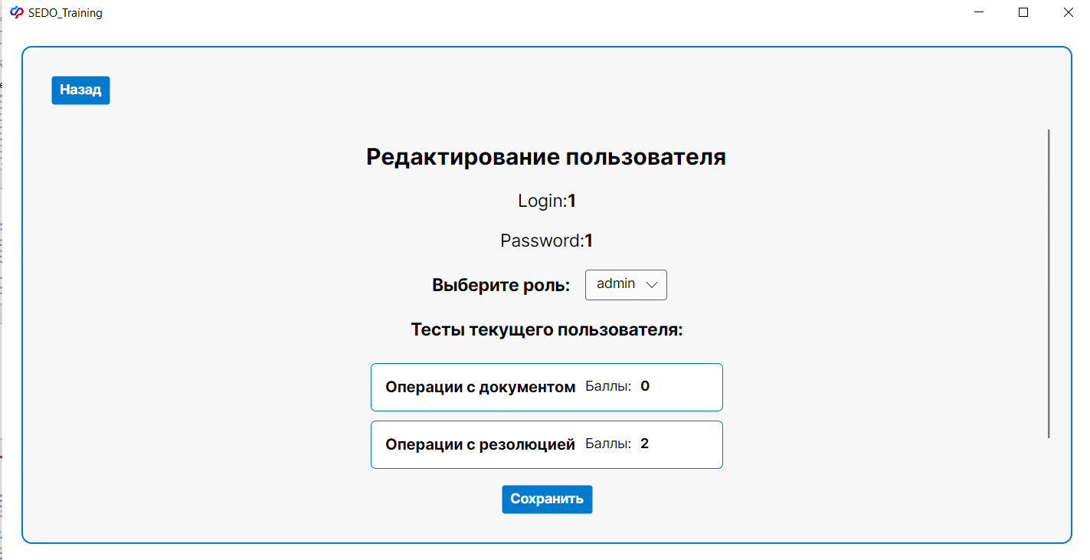
Информация о пользователе
Первый конструктор принимает объект User для инициализации текущего пользователя.
Второй конструктор принимает идентификатор пользователя и загружает данные о пользователе из базы данных, используя
Entity Framework. Если пользователь
не найден, выводится сообщение в консоль.
Методы:
LoadCurrentUser Tests(): Загружает тесты,
связанные с редактируемым
пользователем.
ToLast(): Переходит на страницу клиентов.
AddUs(): Сохраняет изменения
пользователя после подтверждения
действия через диалоговое окно.

Slide 15
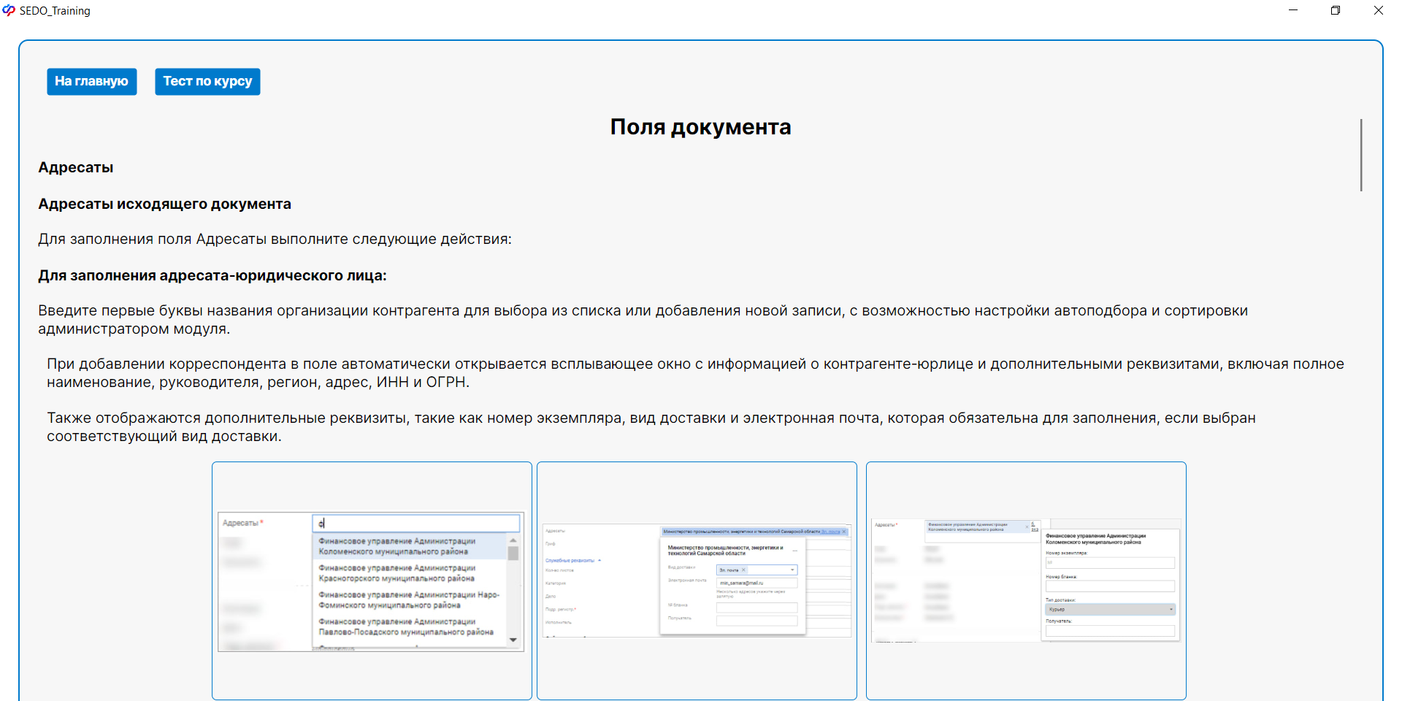
Курсы
Поля и свойства:
_isButtonVisible: Логическое поле, определяющее видимость кнопки.
IsButtonVisible: Свойство с поддержкой уведомлений об изменениях, которое управляет видимостью кнопки.
_currentUser : Текущий пользователь,
который взаимодействует с приложением.
CurrentUser : Свойство, возвращающее логин
текущего пользователя.
Методы:
UpdateButtonVisibility(): Обновляет видимость
кнопки в зависимости от роли пользователя.
Методы ToTestX(): Переходят на
соответствующие страницы тестов
и обновляют видимость кнопки.

Slide 16
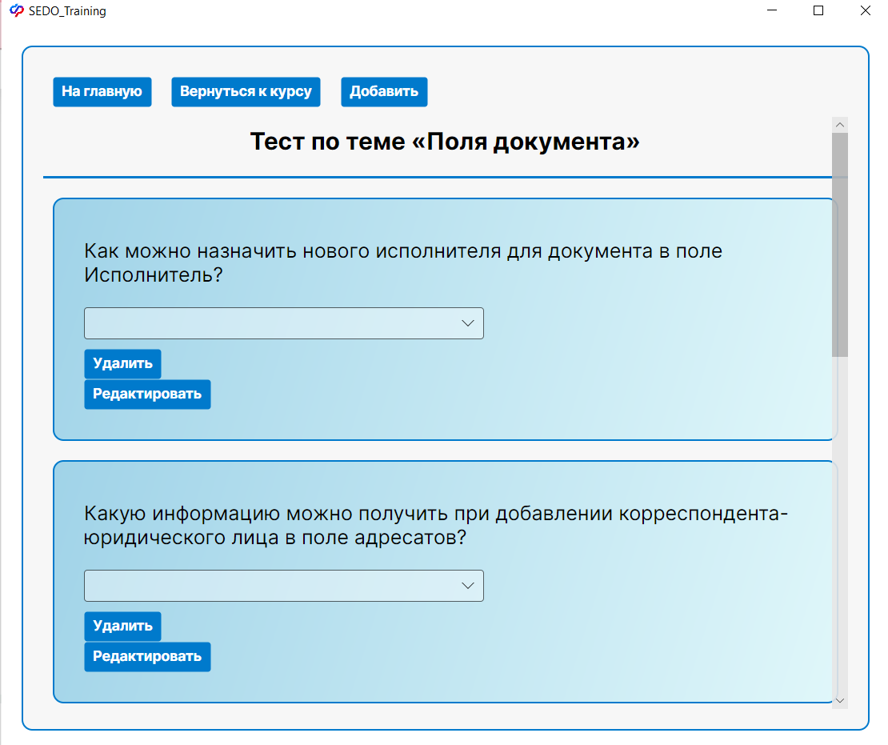
Тесты
UpdateButtonVisibility(): Обновляет видимость кнопки в зависимости от роли текущего пользователя.
Delete(int id): Удаляет вопрос с указанным идентификатором после подтверждения.
Update(int id): Переходит на страницу редактирования вопроса.
ToPageAddQ1(): Переходит на страницу добавления вопроса.
CheckAnswers(): Проверяет ответы пользователя и показывает результат.
AddPointsToUser (int points): Добавляет баллы пользователю на основе результатов теста.
ToMain(): Возвращает на главную страницу тестов.
ToCourse1(): Переходит на страницу курса.

Slide 17
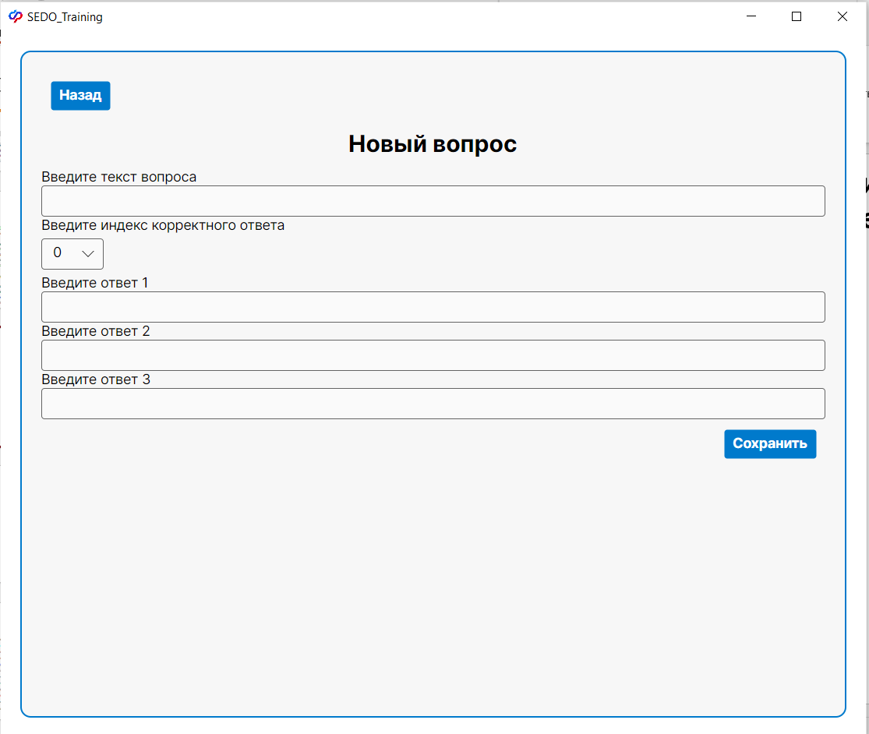
Добавление/изменение вопроса
Поля и свойства:
_currentUser : Текущий пользователь, который добавляет или редактирует вопрос.
CurrentUser : Свойство, возвращающее логин текущего пользователя.
_newQ: Новый вопрос, который будет добавлен или отредактирован.
NewQ: Свойство для доступа к объекту вопроса.
Методы:
Конструкторы для создания нового вопроса или загрузки существующего.
ToLast(): Переход на предыдущую страницу с тестом.
AddQ1(): Метод для добавления или обновления вопроса с подтверждением действия.

Slide 18
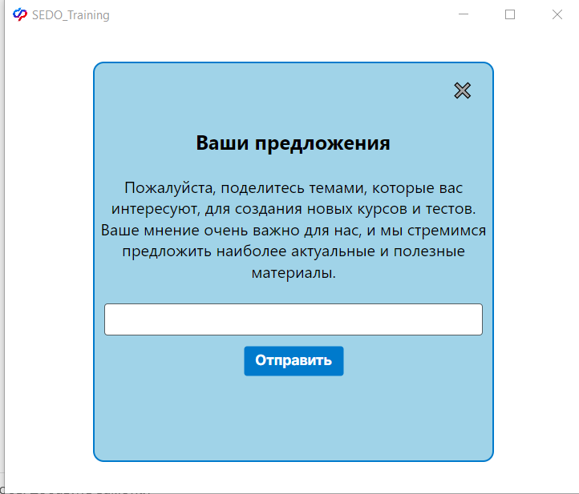
Предложения
_newOf: Новый объект предложения.
NewOf: Свойство для доступа к объекту предложения.
_currentUser : Текущий пользователь, который вводит предложение.
CurrentUser : Свойство, возвращающее логин текущего пользователя.
AddOffCommand: Команда для добавления нового предложения.
Конструктор для инициализации полей и создания команды.
AddOff(): Асинхронный метод для добавления нового предложения с подтверждением.
ToMenu(): Метод для навигации к меню.
OnCloseButtonClick(): Метод для обработки нажатия кнопки закрытия.

Slide 19

Тестирование
Общие проверки
Приложение запускается без ошибок.
Все зависимости установлены.
Интерфейс соответствует дизайну.
Функциональное тестирование
Инициализация: Проверка создания TestsVM и инициализации свойств.
Пользователь: Корректная установка текущего пользователя и логина.
Кнопки: Доступность и активация кнопок по ролям.
Очки: Правильное вычисление и обновление TotalPoints.
Фильтрация: Корректная фильтрация тестов.
Загрузка: Тесты загружаются из БД и отображаются.
Навигация: Переходы между тестами и страницами работают.

Slide 20
Тестирование
Тестирование интерфейса
Корректное отображение на разных разрешениях.
Элементы управления реагируют на действия.
Правильное отображение сообщений об ошибках.
Производительность
Время загрузки приложения.
Быстрота фильтрации и загрузки тестов.
3. Безопасность
Ограничение доступа к тестам по ролям.
Защита данных пользователя.
Кросс-платформенность
Работа на разных ОС и версиях .NET.
4.Регрессия
Новые изменения не нарушают функционал.
Все ранее выполненные тесты проходят.

Slide 21

Заключение
В ходе разработки приложения для обучения системе электронного документооборота (СЭДО) были достигнуты ключевые результаты. Проведен анализ требований пользователей, создан интуитивно понятный интерфейс и реализован основной функционал для работы с документами.
После успешного тестирования и устранения ошибок подготовлены обучающие материалы и проведены тренинги. Приложение готово к внедрению, что позволит оптимизировать бизнес-процессы и улучшить взаимодействие между сотрудниками.
“Не бойтесь экспериментировать. Не бойтесь делать ошибки. Именно на ошибках мы учимся..”
Стив Джобс

